Slide 1






FUNDAMENTOS DE PYTHON Y PANDAS
Sesión 1 · Python para Procesamiento, Calidad y Automatización de Datos
Del Excel al DataFrame
Jawy Andrés Romero Pinto · Martes 3 de noviembre de 2026 · 08:00 – 10:00 a. m.
Acreditaciones:
Notes:
Bienvenida. Pedir que, mientras arrancamos, abran colab.research.google.com y verifiquen que pueden iniciar sesión con una cuenta Google. Recordar que la sesión se graba.

Slide 2



PARA ARRANCAR
¿Vale la pena estudiar programación en Python en 2026 y 2027?
Responde en el chat de Teams: Sí · No · Depende
y en una sola frase, por qué.
Python para Procesamiento, Calidad y Automatización de Datos · Sesión 1 · Fundamentos de Python y pandas
Notes:
Dejar 1 minuto para que respondan en el chat. Leer 3 o 4 respuestas en voz alta (un Sí, un No, un Depende). NO dar la respuesta todavía: volvemos a ella después del contexto (diapositiva 12).

Slide 3








Lenguaje compilado vs. interpretado
Dos formas de convertir tu código en algo que la máquina pueda ejecutar
Compilado
Código fuente
Compilador
Ejecutable
CPU
C, C++, Rust, Go
Lo que escribe el programador.
Traduce TODO el programa, una vez, antes de ejecutar.
Lenguaje de máquina (.exe) para un sistema operativo.
Lo ejecuta directo: muy rápido.
Interpretado
Código .py
Intérprete
CPU
Python, JavaScript, R
Lo que escribes en Colab.
Lee y ejecuta instrucción por instrucción, en el momento.
Ves el resultado de inmediato.
Compilado: máxima velocidad de ejecución · los errores aparecen al compilar · hay que compilar para cada sistema operativo.
Interpretado: máxima velocidad de desarrollo · pruebas al instante (notebooks) · el mismo código corre en Windows, Mac, Linux y la nube.
Sesión 1 · Fundamentos de Python y pandas · 3
Notes:
Analogía: compilado = traducir el libro completo antes de publicarlo; interpretado = traductor simultáneo que traduce frase a frase mientras hablas.

Slide 4
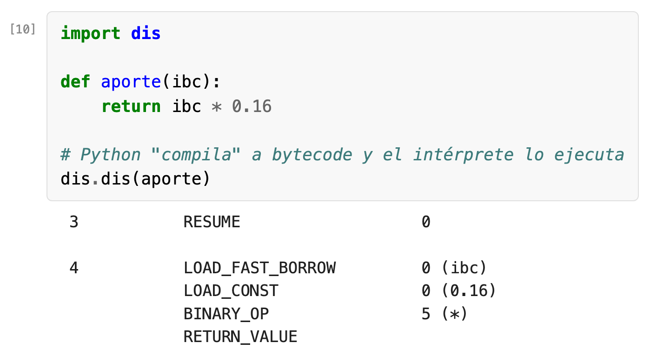
¿Por qué decimos que Python es interpretado?
Por dentro: compila a bytecode y una máquina virtual lo ejecuta
Qué observar
● CPython traduce tu .py a bytecode (los .pyc).
● La máquina virtual de Python ejecuta esas instrucciones una a una.
● No genera un .exe: necesitas el intérprete para correrlo.
¿Por qué lo diseñaron así? Tipos dinámicos y ejecución inmediata: escribes, ejecutas y ves el resultado. Ideal para explorar datos.
Sesión 1 · Fundamentos de Python y pandas · 4
Notes:
Python lo creó Guido van Rossum (1991) priorizando la legibilidad: 'el código se lee muchas más veces de las que se escribe'. La salida de dis cambia según la versión de Python (aquí 3.15).

Slide 5
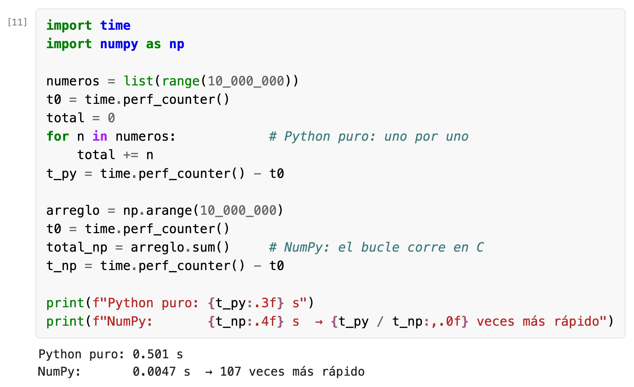
¿Interpretado = lento? Sí… y no
El truco: Python dirige, C hace el trabajo pesado
Qué observar
● El bucle de Python revisa tipos en cada vuelta.
● NumPy y pandas corren el bucle en C compilado.
● Medido de verdad: ~100 veces más rápido.
Lo mejor de los dos mundos: escribes en Python (fácil) y ejecutas en C (rápido). En pandas casi nunca necesitas un for.
Sesión 1 · Fundamentos de Python y pandas · 5
Notes:
Tiempos medidos en el equipo del docente; en Colab cambian, pero la proporción se mantiene. Ejecutarlo en vivo si hay tiempo.

Slide 6






¿Por qué Python para análisis de datos?
Seis razones por las que se volvió el estándar
Se lee casi como inglés
Ecosistema completo
Notebooks
Sintaxis limpia: menos símbolos, más intención. Fácil de leer y revisar.
pandas, NumPy, matplotlib, scikit-learn, Polars: una librería para cada paso.
Código, resultados, gráficos y explicación en un solo documento (Jupyter, Colab).
Habla con todo
Gratis y abierto
Comunidad gigante
CSV, Excel, SQL, APIs, la nube y PDF: lee y escribe casi cualquier fuente.
Sin licencias: en tu equipo, en un servidor o en el navegador.
Si te sale un error, alguien ya lo resolvió y lo publicó.
Python es el n.º 1 del índice TIOBE desde 2021 y en 2024 superó a JavaScript como el lenguaje más usado en GitHub (Octoverse 2024).
Sesión 1 · Fundamentos de Python y pandas · 6
Notes:
Verificar el día de la clase en tiobe.com que Python siga n.º 1. Octoverse 2024: Python superó a JavaScript como el lenguaje más usado en GitHub.

Slide 7




Python y los modelos de lenguaje (LLM)
ChatGPT, Claude, Gemini o Llama se investigan, entrenan y usan con herramientas de Python
Tu aplicación o agente
PyTorch (2017) llevó el aprendizaje profundo a Python y hoy domina la investigación en IA.
SDK de Anthropic y OpenAI, LangChain, MCP: Python primero.
Modelos y datos
Hugging Face: Transformers, Datasets, Tokenizers.
El código de los artículos científicos de IA se publica, casi siempre, en Python.
Frameworks de entrenamiento
PyTorch (Meta), JAX (Google), TensorFlow.
Python es el volante, no el motor: escribes pocas líneas y miles de GPU hacen el cálculo.
Cálculo en GPU
C++ y CUDA: el motor que Python orquesta.
Sesión 1 · Fundamentos de Python y pandas · 7
Notes:
Matiz importante: Python no hace las multiplicaciones de matrices; las orquesta. El cálculo corre en C++/CUDA sobre GPU. Por eso Python es 'el volante', no 'el motor'.

Slide 8








Tecnologías que mueven el mundo… y usan Python
Está en todos los sistemas de hoy: web, streaming, ciencia, banca y hasta en Excel
Instagram
Netflix
Spotify
Apache Airflow
Corre sobre Django, framework web de Python.
Recomendaciones, datos, automatización y seguridad.
Creó Luigi para orquestar sus flujos de datos.
Nació en Airbnb; hoy orquesta datos en bancos y aseguradoras.
Agujero negro (2019)
Ondas gravitacionales
Microsoft Excel
Banca
La primera imagen se reconstruyó con librerías de Python.
LIGO (Nobel 2017) analiza sus señales con Python.
Python en Excel: fórmulas =PY() dentro de la hoja.
JPMorgan usa Python en Athena, su plataforma de riesgo.
Viene preinstalado en Linux (la mayoría de los servidores del mundo), corre en AWS, Azure y Google Cloud y se usa desde Power BI y Excel. Si una organización tiene datos, casi seguro tiene Python.
Sesión 1 · Fundamentos de Python y pandas · 8
Notes:
Fuentes públicas: Instagram Engineering (Django), Netflix TechBlog 'Python at Netflix', Spotify Luigi (GitHub), Apache Airflow (Airbnb, 2014), Event Horizon Telescope 2019, LIGO (GWpy/PyCBC), Microsoft 'Python in Excel', JPMorgan Athena.

Slide 9


¿Por qué Python es el mejor lenguaje para IA?
No es el más rápido: es el que mejor une las piezas
Lenguaje pegamento
Experimentar rápido
Todo el ecosistema
La IA lo escribe bien
Une piezas escritas en C, C++ y CUDA con una sintaxis simple.
En IA se prueban cientos de ideas: un notebook lo hace en minutos.
scikit-learn, PyTorch, TensorFlow, Hugging Face, LangChain.
Es de los lenguajes con más código público: los asistentes lo dominan.
Tarea de IA | Librería de Python | Ejemplo en una entidad
Aprendizaje automático | scikit-learn | Predecir qué afiliados dejarán de aportar
Lenguaje natural / LLM | Transformers, SDK de Claude | Clasificar PQRS y resumir solicitudes
Agentes | LangChain, MCP, Claude Agent SDK | Revisar la calidad de un archivo y reportar
Sesión 1 · Fundamentos de Python y pandas · 9

Slide 10
De 1991 a hoy: cómo ha evolucionado Python
35 años: de proyecto personal al lenguaje más usado del mundo
1991 · 0.9
2008 · 3.0
2020 · Fin de 2.x
2024 · 3.13
2026 · 3.15
Guido van Rossum lo publica (CWI, Países Bajos).
Texto Unicode por defecto; rompe compatibilidad.
Python 2 deja de tener soporte (1 de enero).
Modo sin GIL y compilador JIT, experimentales.
Imports diferidos (lazy) y UTF-8 por defecto.
2000 · 2.0
2016 · 3.6
2022 · 3.11
2025 · 3.14
List comprehensions y recolector de basura.
Llegan las f-strings: f"{x}".
Faster CPython: 1,25× más rápido en promedio.
Sin GIL con soporte oficial; t-strings.
Lección para quien trabaja con datos: pasar de Python 2 a 3 tomó 12 años. El código también envejece: por eso cada notebook del curso indica qué versiones usa.
Sesión 1 · Fundamentos de Python y pandas · 10
Notes:
El nombre viene de Monty Python, no de la serpiente. Python 3.15 salió en octubre de 2026 (este curso lo usa en local); Colab suele ir una o dos versiones atrás.

Slide 11



Rendimiento, velocidad y seguridad: de Python 3 a 3.14
El mismo código que escribes hoy corre más rápido y más seguro con cada versión
Velocidad
Paralelismo (adiós al GIL)
Seguridad
● 3.11 · Faster CPython: hasta 60 % más rápido, 1,25× en promedio.
● 3.12 · Mejores mensajes de error y f-strings más flexibles.
● 3.13 · Primer compilador JIT (experimental).
● 3.14 · Nuevo intérprete con tail calls: unos puntos más.
● Antes · El GIL deja correr un solo hilo de Python a la vez.
● 3.12 · Un GIL por subintérprete (PEP 684).
● 3.13 · Versión experimental sin GIL (PEP 703).
● 3.14 · Sin GIL con soporte oficial y subintérpretes en la librería estándar.
● 3.3 · Hash aleatorio por defecto contra ataques de denegación de servicio.
● 3.6 · Módulo secrets para tokens y contraseñas seguros.
● 3.8 · Audit hooks: registrar qué hace el código (PEP 578).
● 3.13 · Se retiran 19 módulos obsoletos (PEP 594).
● 3.14 · HMAC con código verificado formalmente y firmas Sigstore.
GIL (Global Interpreter Lock): el candado que solo deja ejecutar un hilo de Python a la vez. Quitarlo permite usar todos los núcleos del procesador en un mismo programa.
Sesión 1 · Fundamentos de Python y pandas · 11
Notes:
GIL = Global Interpreter Lock: un candado que solo deja ejecutar un hilo de Python a la vez. 3.14 hace oficial la versión sin candado (PEP 779), aunque la versión estándar todavía lo trae. El recolector incremental de 3.14.0 se revirtió en 3.14.5: no mencionarlo como novedad.

Slide 12


Mi respuesta: sí vale la pena, y con la IA más que antes
Volvamos a la pregunta del inicio
«La IA puede escribir el código. Tú respondes por lo que hace.»
Jawy Romero · Delego la programación en Claude Code, y por eso mismo necesito saber revisarla.
Revisar exige entender
Los errores no avisan
Pedir bien es programar
Tú firmas, no la IA
Si un asistente escribe el script, alguien debe leerlo antes de usarlo. Sin bases, solo queda confiar a ciegas.
El código puede correr sin fallar y entregar un número equivocado. Lo vemos en la siguiente diapositiva.
Describir datos, reglas y casos especiales con precisión es pensamiento computacional.
Con datos de afiliados (Habeas Data, auditoría), un script revisado es evidencia; uno que no entiendes es un riesgo.
En 2026 y 2027 no compites contra la IA: compites con quien sabe usarla y revisarla. Para eso basta con dominar las bases, y eso es lo que haremos en estas 5 sesiones.
Sesión 1 · Fundamentos de Python y pandas · 12
Notes:
Guion sugerido (en primera persona): 'Yo delego mucha programación en Claude Code. Justamente por eso necesito saber Python: la IA escribe en segundos, pero yo respondo por lo que ese código hace con los datos. No necesitas ser programador; necesitas poder leer, cuestionar y verificar lo que la IA programa por ti.' Retomar 2 o 3 respuestas del chat.

Slide 13
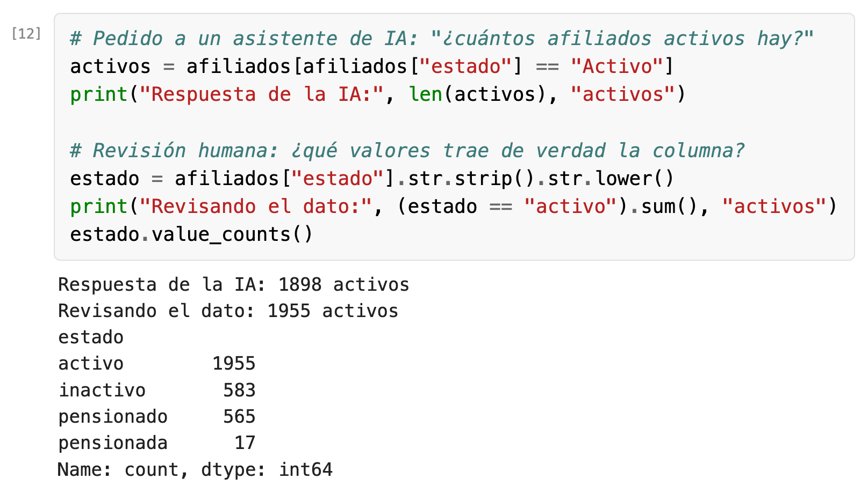
Ejemplo: código que corre… y se equivoca
Le pedimos a un asistente contar los afiliados activos
Qué observar
● La IA filtró == "Activo" exacto.
● Dejó por fuera 57 afiliados: «activo», «Activo » y «ACTIVO».
● Sin error y sin aviso: solo un número equivocado.
Para esto vale la pena saber Python: no para competirle a la IA escribiendo código, sino para darte cuenta cuando se equivoca.
Sesión 1 · Fundamentos de Python y pandas · 13
Notes:
Datos reales del curso: 1.898 vs 1.955 activos. Bonus: también aparece 'pensionada' vs 'pensionado'. Puente a la Sesión 2 (limpieza) y a la Sesión 3 (calidad).

Slide 14



Sobre el docente
JR
Jawy Andrés Romero Pinto
Ingeniero de Ciberseguridad
Docente · Universidad Ean — Educación Continua
En Ean también dicto
Cómo trabajamos
Dónde encontrarme
● Ciber-recuperación ante ransomware
● FinOps: gestión de costos en la nube
● Python para procesamiento de datos
● 100 % práctico, en Google Colab
● Un mismo caso de principio a fin
● Automatizar lo que hoy haces a mano
● Chat de Teams durante la clase
● Grupo de WhatsApp del programa
● Material: repositorio en GitHub
Tu turno, en el chat de Teams: tu nombre · tu área en Colpensiones · ¿qué tarea con datos repites cada mes y te gustaría automatizar?
Notes:
Presentación personal (1–2 min). Completa aquí tu experiencia profesional de viva voz. Ronda en el chat: las respuestas sobre tareas repetitivas se reutilizan como ejemplos en la Sesión 4.

Slide 15





Bienvenida: reglas de juego
Para que las 10 horas rindan
80 % de asistencia mínima para certificar: máximo 2 horas de inasistencia en todo el programa.
Conéctate a Teams 5 minutos antes. A las 08:00 a. m. en punto arrancamos.
Canal oficial: grupo de WhatsApp. Material: GitHub + carpeta de OneDrive.
Diligencia el formulario de Habeas Data: es requisito para el certificado.
Trabajamos en Google Colab: solo necesitas navegador y una cuenta Google.
Si te atascas, escríbelo en el chat. Nadie se queda atrás.
Sesión 1 · Fundamentos de Python y pandas · 15
Notes:
Mencionar al coordinador logístico para temas de certificado y asistencia.

Slide 16
El programa en 5 sesiones
10 horas · un mismo caso de principio a fin: un fondo de pensiones ficticio
Sesión | Fecha | Tema | Pregunta que respondemos | En pandas
1 · Hoy | Mar 3 nov | Fundamentos de Python y pandas | ¿Qué tengo en mis datos? | read_csv · head · info
2 | Mié 4 nov | Limpieza y transformación | ¿Cómo dejo los datos usables? | str · to_datetime · merge
3 | Jue 5 nov | Calidad de datos | ¿Puedo confiar en mis datos? | isna · duplicated · reglas
4 | Vie 6 nov | Automatización | ¿Cómo hago que se repita solo? | def · bucles · scripts
5 | Lun 9 nov | Proyecto integrador | ¿Puedo construir el flujo completo? | todo junto
Cada sesión: ~40 min de conceptos con demo en vivo + ~60 min de laboratorio en Colab + cierre y reto.
Sesión 1 · Fundamentos de Python y pandas · 16

Slide 17
Agenda de hoy
Martes 3 de noviembre · 08:00 – 10:00 a. m.
08:00
La gran pregunta
¿Vale la pena Python en 2026? Lenguaje, datos e IA.
08:15
Bienvenida
Presentación, reglas de juego y el programa.
08:20
Python en tu trabajo
Excel no desaparece: Python lo complementa.
08:24
Las herramientas
Python, pandas, Google Colab y GitHub, en vivo.
08:32
Python esencial
Variables, listas, diccionarios, funciones y texto.
08:41
pandas
Leer, explorar, contar, filtrar y resumir datos reales.
08:55
Laboratorio
Diagnóstico del archivo de afiliados en Colab (60 min).
09:55
Cierre y reto
Lo que te llevas y la tarea para mañana.
Sesión 1 · Fundamentos de Python y pandas · 17

Slide 18

01
Python en tu trabajo
Si lo haces más de dos veces a mano, merece un script.
Python para Procesamiento, Calidad y Automatización de Datos · Sesión 1 · Fundamentos de Python y pandas

Slide 19


¿Por qué Python si ya tengo Excel?
Excel no desaparece: Python lo complementa cuando el trabajo crece
Excel brilla cuando…
Python brilla cuando…
● Los datos caben en una hoja (≤ 1.048.576 filas).
● El análisis es puntual, de una sola vez.
● Necesitas ver y editar celda a celda.
● Lo usa alguien que no programa.
● Son muchos archivos o millones de filas.
● El proceso se repite cada día, semana o mes.
● Cada paso debe quedar escrito y ser auditable.
● Quieres validar calidad y generar reportes solo.
Un script es una receta: se puede leer, revisar, auditar y volver a ejecutar con los datos del próximo mes. Hoy: 9 archivos de aportes a mano en Excel ≈ una mañana. En Python ≈ 1 segundo (Sesión 4).
Sesión 1 · Fundamentos de Python y pandas · 19

Slide 20

02
Las herramientas del curso
Todo en el navegador: nada que instalar en tu equipo.
Python para Procesamiento, Calidad y Automatización de Datos · Sesión 1 · Fundamentos de Python y pandas
Notes:
Pedir que abran el enlace del notebook YA, para detectar problemas de acceso temprano.

Slide 21
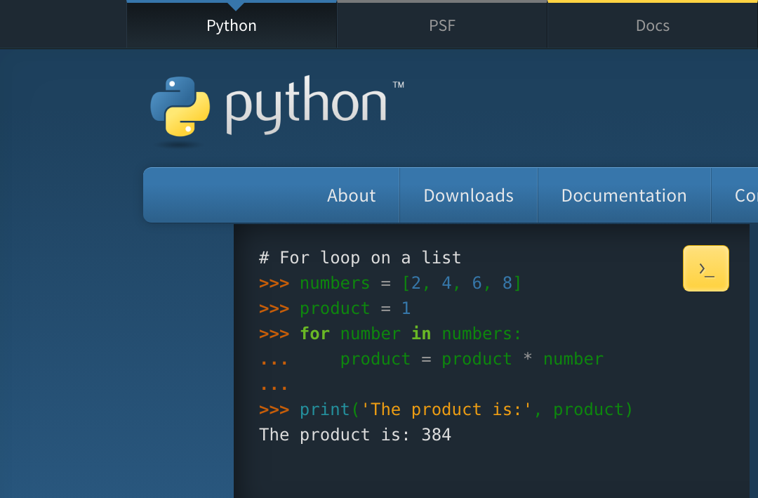
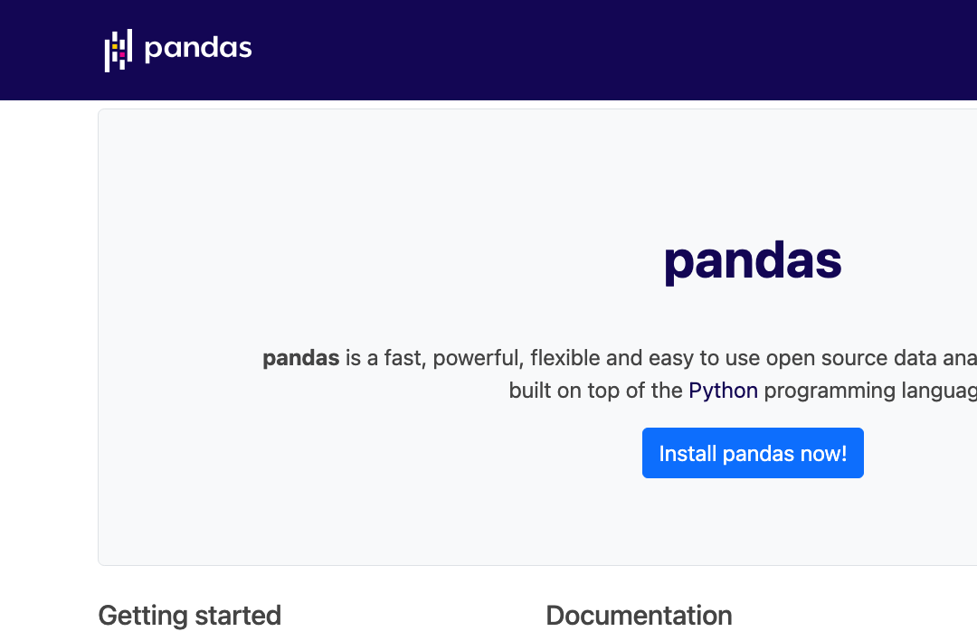
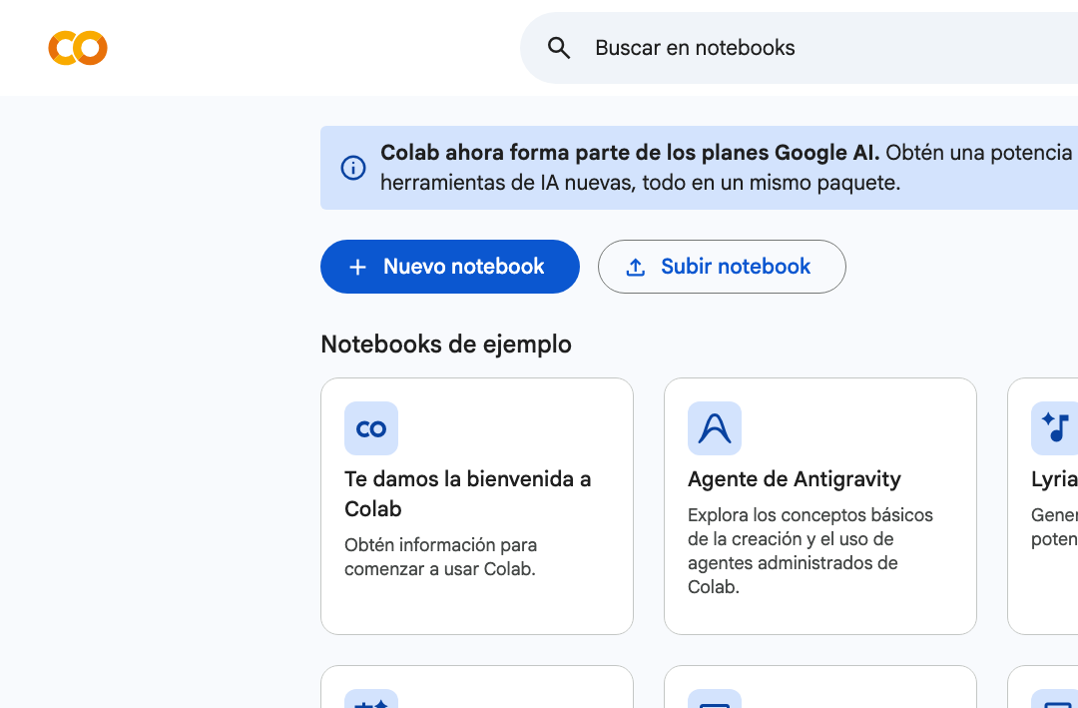
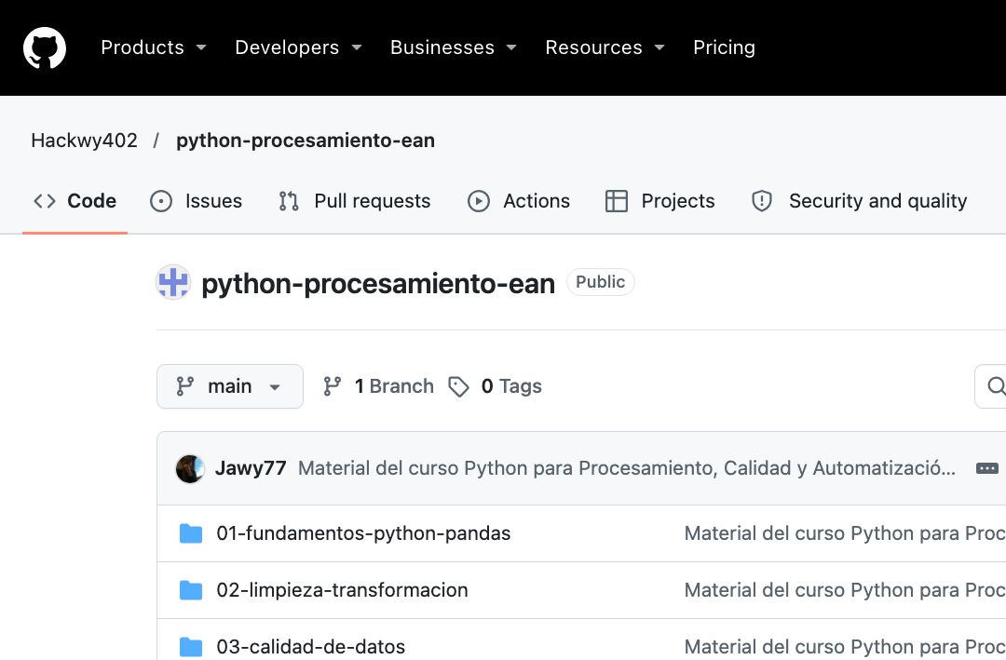
Tus 4 herramientas
Capturas reales de cada sitio
Python
pandas
Google Colab
GitHub
El lenguaje. Gratuito y el más usado en datos.
La librería para tablas: el «Excel» de Python.
Notebooks en el navegador, con pandas ya instalado.
Donde vive el material del curso: datos y notebooks.
python.org
pandas.pydata.org
colab.research.google.com
github.com/Hackwy402/python-procesamiento-ean
Sesión 1 · Fundamentos de Python y pandas · 21

Slide 22
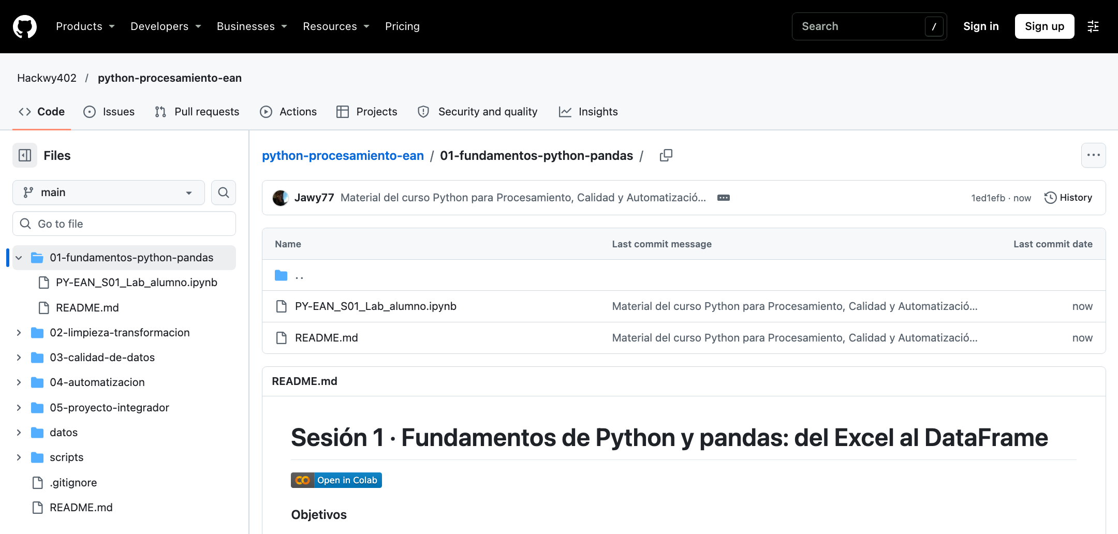
El material del curso está en GitHub
github.com/Hackwy402/python-procesamiento-ean
1
Carpeta de la sesión: 01-fundamentos-python-pandas.
2
README de la sesión: objetivos, datos y duración.
1
3
Botón Open in Colab: abre el notebook listo para trabajar.
2
Los datos se leen directo desde GitHub: no tienes que descargar nada.
3
Sesión 1 · Fundamentos de Python y pandas · 22
Notes:
Mostrar en vivo: carpeta de la sesión → botón Open in Colab. Plan B: datos.zip por WhatsApp/OneDrive.

Slide 23
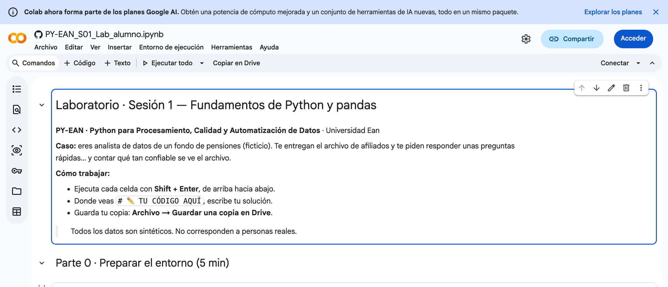
Google Colab: tu entorno de trabajo
El notebook de hoy, abierto desde GitHub
1
Copiar en Drive: tu propia copia, donde sí puedes guardar.
2
Conectar: Colab te asigna una máquina en la nube.
1
2
3
Shift + Enter en cada celda: el resultado sale debajo.
3
Las celdas corren en el orden en que tú las ejecutas. ¿NameError? Te saltaste una celda: Entorno de ejecución → Ejecutar todas.
Sesión 1 · Fundamentos de Python y pandas · 23
Notes:
DEMO EN VIVO: Copiar en Drive, conectar, Shift+Enter, provocar un NameError a propósito.

Slide 24

03
Python esencial para datos
Lo mínimo que necesitas para leer y escribir código de procesamiento.
Python para Procesamiento, Calidad y Automatización de Datos · Sesión 1 · Fundamentos de Python y pandas

Slide 25
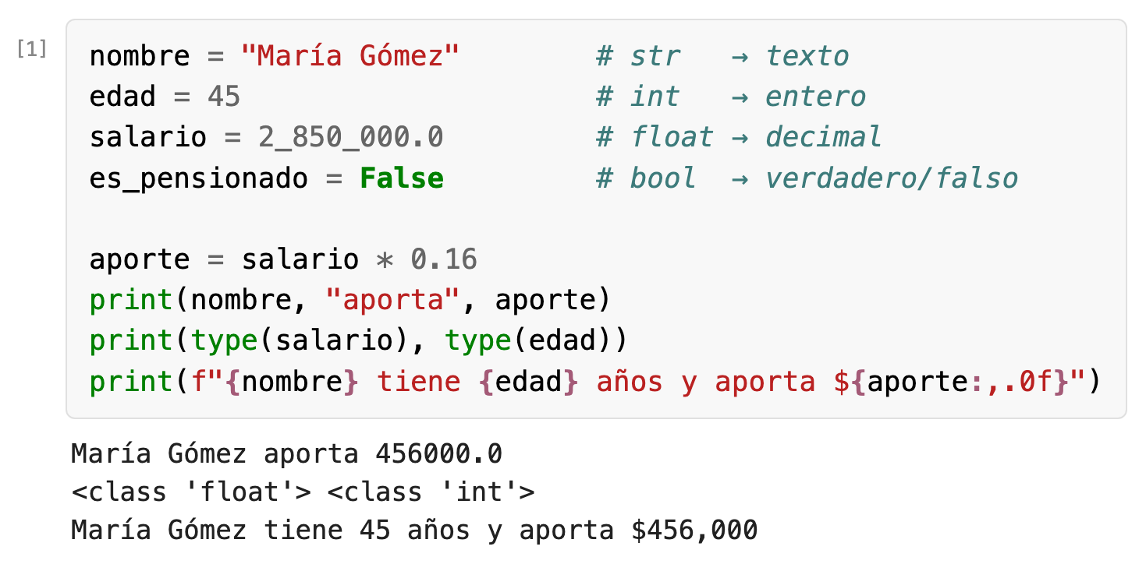
Variables y tipos
Una variable es una etiqueta que apunta a un valor
Qué observar
● str texto, int entero, float decimal, bool sí/no.
● type() te dice qué es cada cosa.
● f-strings: f"{valor:,.0f}" formatea miles.
"1.300.000" (texto) no es lo mismo que 1300000 (número). Esto nos va a perseguir todo el curso.
Sesión 1 · Fundamentos de Python y pandas · 25
Notes:
Escribir en vivo. Preguntar: ¿qué tipo creen que tiene salario?

Slide 26
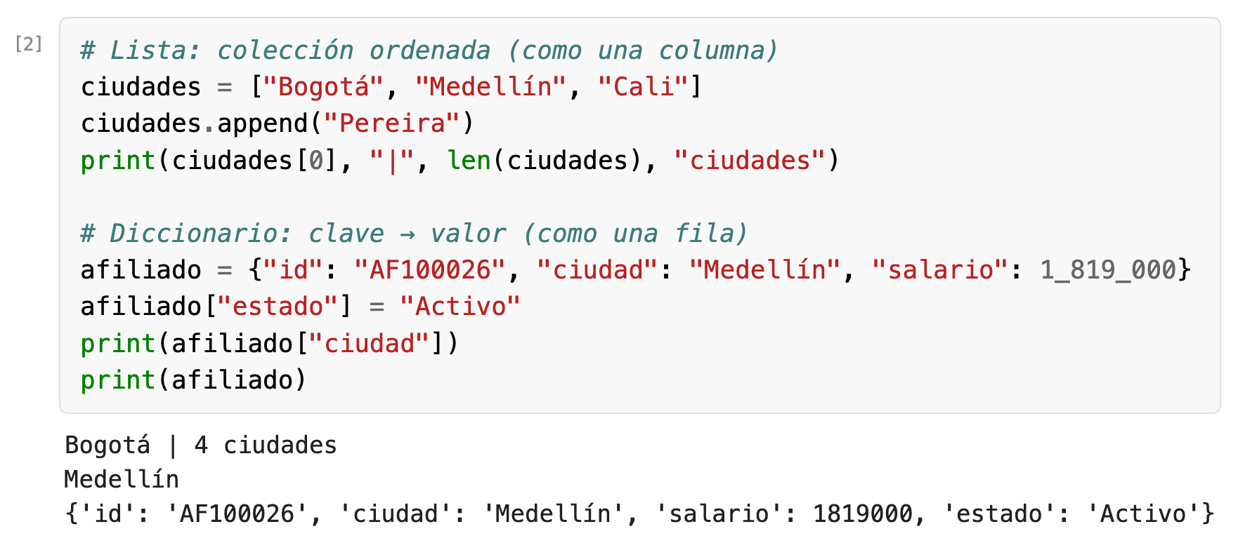
Listas y diccionarios
Las estructuras que usarás todo el tiempo
Qué observar
● Lista [ ]: colección ordenada ≈ una columna.
● Se cuenta desde 0: ciudades[0].
● Diccionario { }: clave → valor ≈ una fila.
Una lista de diccionarios ya es una tabla. pandas la convierte en DataFrame con una línea.
Sesión 1 · Fundamentos de Python y pandas · 26

Slide 27
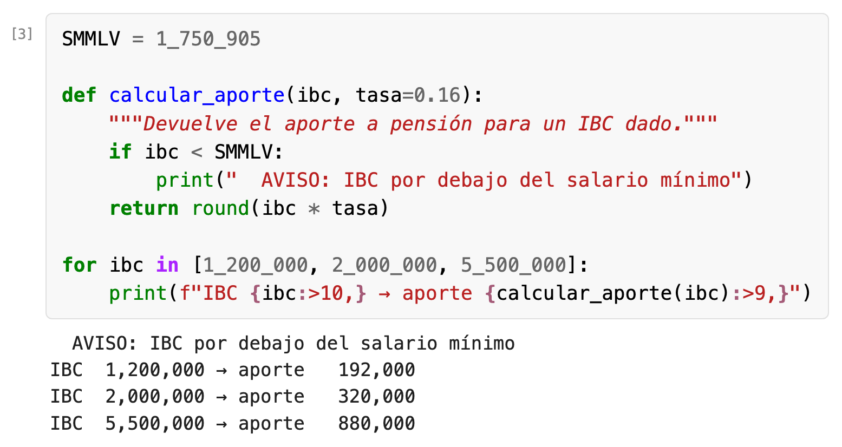
Decisiones, ciclos y funciones
La lógica que luego vamos a automatizar
Qué observar
● def empaqueta pasos que se repiten.
● if decide; for recorre una lista.
● tasa=0.16 es un valor por defecto.
La indentación (4 espacios) no es decoración: define qué está dentro del if, del for y de la función.
Sesión 1 · Fundamentos de Python y pandas · 27
Notes:
Escribir calcular_aporte en vivo. SMMLV 2026 usado: $1.750.905 (verificar cifra oficial).

Slide 28
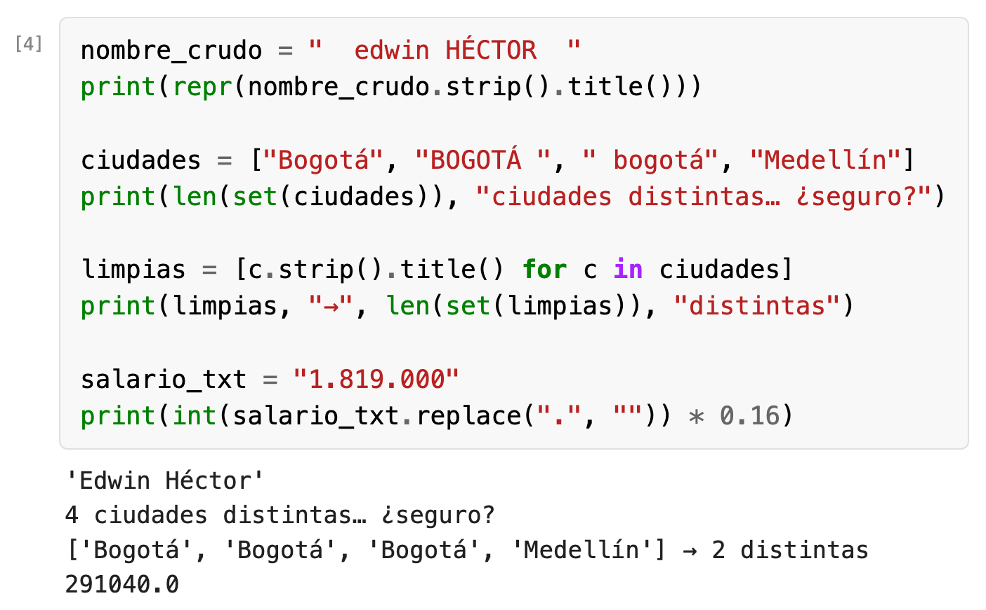
Texto: el primer paso de la limpieza
Métodos de str que vas a usar a diario
Qué observar
● .strip() quita espacios; .title() / .upper() normalizan.
● set() deja los valores únicos.
● .replace(".", "") arregla puntos de miles.
Para el computador "BOGOTÁ " y "Bogotá" son ciudades distintas. Mañana lo resolvemos en toda la columna.
Sesión 1 · Fundamentos de Python y pandas · 28

Slide 29

04
pandas: tu Excel con superpoderes
Leer, explorar, contar, filtrar y resumir: con el archivo real de afiliados.
Python para Procesamiento, Calidad y Automatización de Datos · Sesión 1 · Fundamentos de Python y pandas

Slide 30
De Excel a pandas
Los mismos conceptos, con otro nombre
En Excel | En pandas | Ejemplo
Libro / hoja | DataFrame | afiliados = pd.read_csv(...)
Columna (A, B, C…) | Series | afiliados["ciudad"]
Número de fila | Índice (index) | afiliados.loc[0]
Filtro | Máscara booleana | afiliados[afiliados["estado"] == "Activo"]
CONTAR.SI / tabla dinámica | value_counts / groupby | afiliados["ciudad"].value_counts()
BUSCARV | merge (Sesión 2) | afiliados.merge(oficinas, on="ciudad")
import pandas as pd → por convención siempre se importa con el alias pd.
Sesión 1 · Fundamentos de Python y pandas · 30

Slide 31
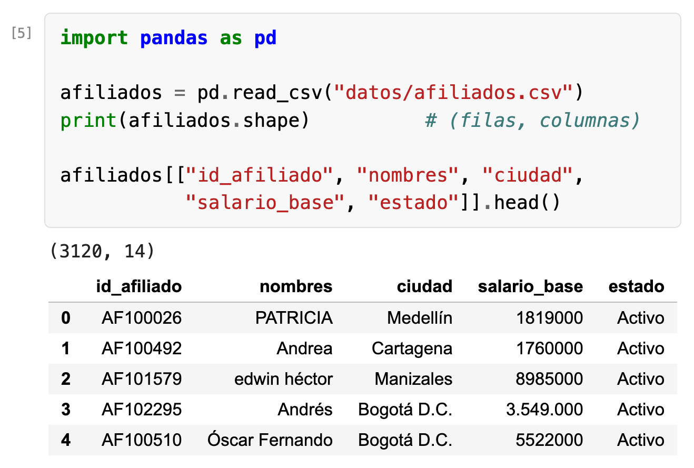
Leer y mirar los datos
read_csv + head: tus primeras dos líneas de pandas
Qué observar
● 3.120 filas × 14 columnas en una línea.
● .head() muestra las 5 primeras.
● Fila 3: salario 3.549.000 (texto con puntos).
Excel: pd.read_excel("datos/oficinas.xlsx", sheet_name="ciudades"). Mismo patrón, otro formato.
Sesión 1 · Fundamentos de Python y pandas · 31
Notes:
DEMO. Señalar nombres en mayúsculas/minúsculas y el salario con puntos.

Slide 32
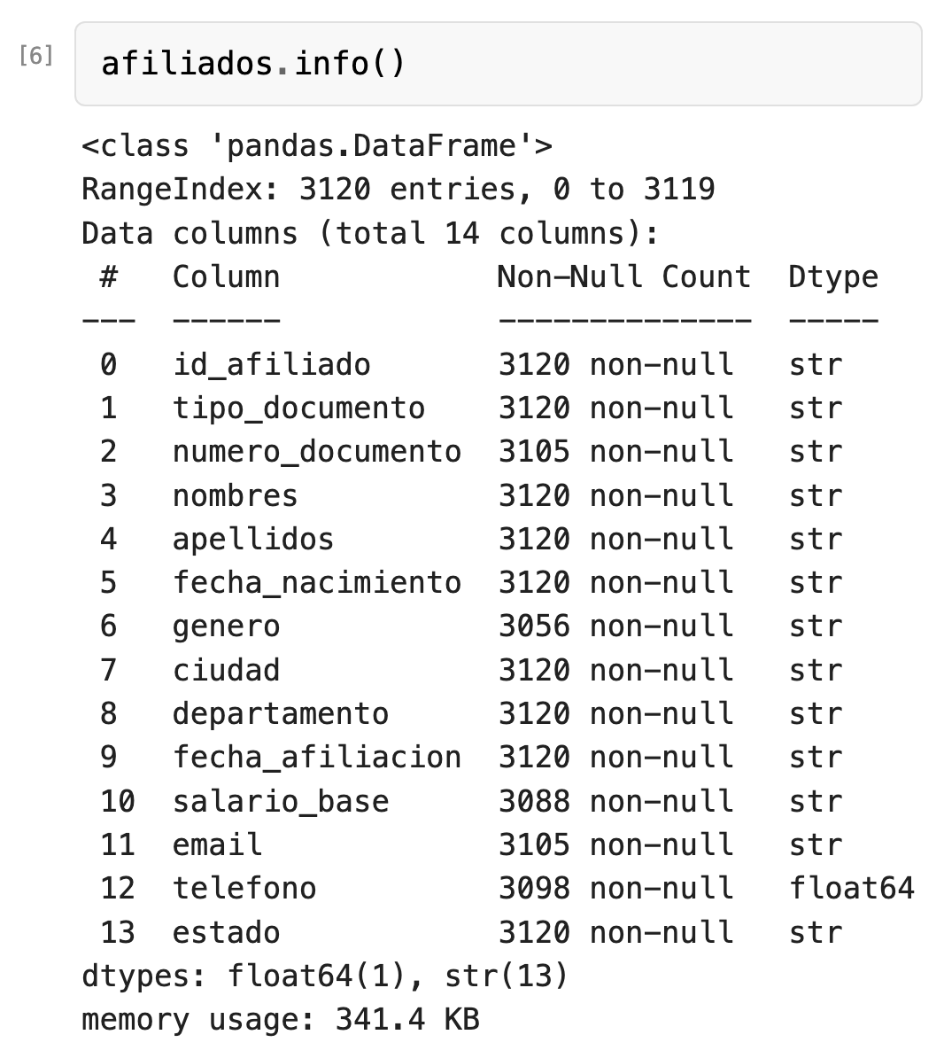
info(): la radiografía del archivo
El comando más subestimado de pandas
Qué observar
● Non-Null Count: vacíos por columna.
● salario_base es str: hay texto mezclado.
● telefono es float: tiene vacíos.
Si una columna de números aparece como texto, hay basura dentro. Ese es tu primer hallazgo de calidad.
Sesión 1 · Fundamentos de Python y pandas · 32
Notes:
Respuestas del lab: vacíos en documento 15, genero 64, salario 32, email 15, telefono 22.

Slide 33
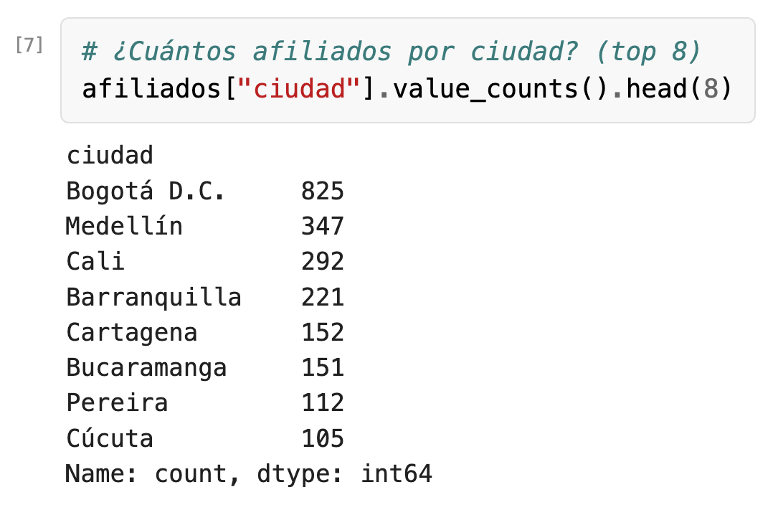
Contar: value_counts()
La tabla dinámica en una línea
Qué observar
● Ordena de mayor a menor.
● .head(8) = top 8.
● normalize=True → porcentajes.
Bogotá D.C. 825… pero en total hay 39 ciudades distintas para 15 reales. Bogotá aparece de 7 formas.
Sesión 1 · Fundamentos de Python y pandas · 33
Notes:
Preguntar: ¿cuántas ciudades creen que hay? Luego mostrar nunique() = 39.

Slide 34
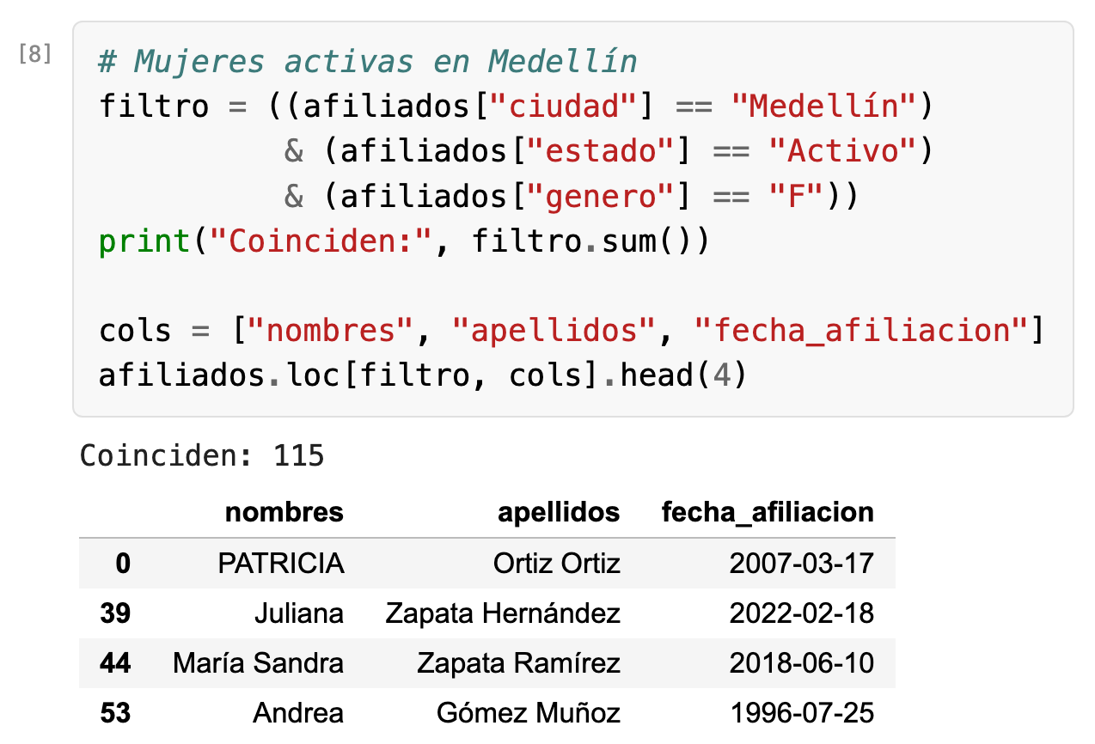
Filtrar: preguntas de negocio en código
Máscaras booleanas con & (y) y | (o)
Qué observar
● Cada condición entre paréntesis.
● & y |, no and / or.
● .loc[filas, columnas] elige ambas.
Solo cuenta lo escrito exacto: "Medellin", "f" o "Femenino" quedan por fuera. El filtro es tan bueno como los datos.
Sesión 1 · Fundamentos de Python y pandas · 34

Slide 35
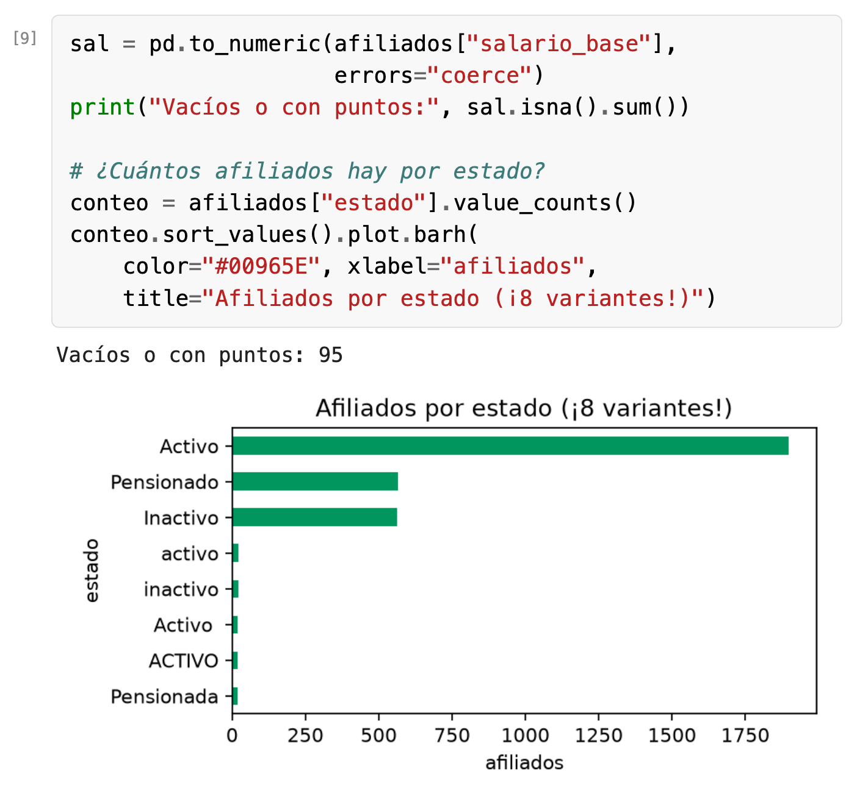
Resumir y graficar
to_numeric + value_counts + plot
Qué observar
● errors="coerce" deja NaN lo que no convierte.
● .plot.barh() grafica sin salir de pandas.
● 8 «estados» donde debería haber 3.
Activo, ACTIVO, activo y "Activo " son el mismo estado. Mañana (Sesión 2) los unificamos con código.
Sesión 1 · Fundamentos de Python y pandas · 35
Notes:
Puente con la Sesión 2: limpieza y estandarización.

Slide 36
LAB
60 min
Laboratorio · Sesión 1
Abre PY-EAN_S01_Lab_alumno.ipynb desde GitHub → Open in Colab → Copiar en Drive.
Exploras afiliados.csv, respondes preguntas de negocio y anotas los problemas de calidad que veas.
Reto para mañana: tus 5 problemas de calidad más graves. En la Sesión 2 los corregimos con código.
Python para Procesamiento, Calidad y Automatización de Datos · Sesión 1 · Fundamentos de Python y pandas
Notes:
Pegar en el chat de Teams y en WhatsApp: https://colab.research.google.com/github/Hackwy402/python-procesamiento-ean/blob/main/01-fundamentos-python-pandas/PY-EAN_S01_Lab_alumno.ipynb Pausas de revisión: 09:15 (Parte 2) y 09:38 (Parte 4). Al cierre recordar Habeas Data y asistencia.

Slide 37
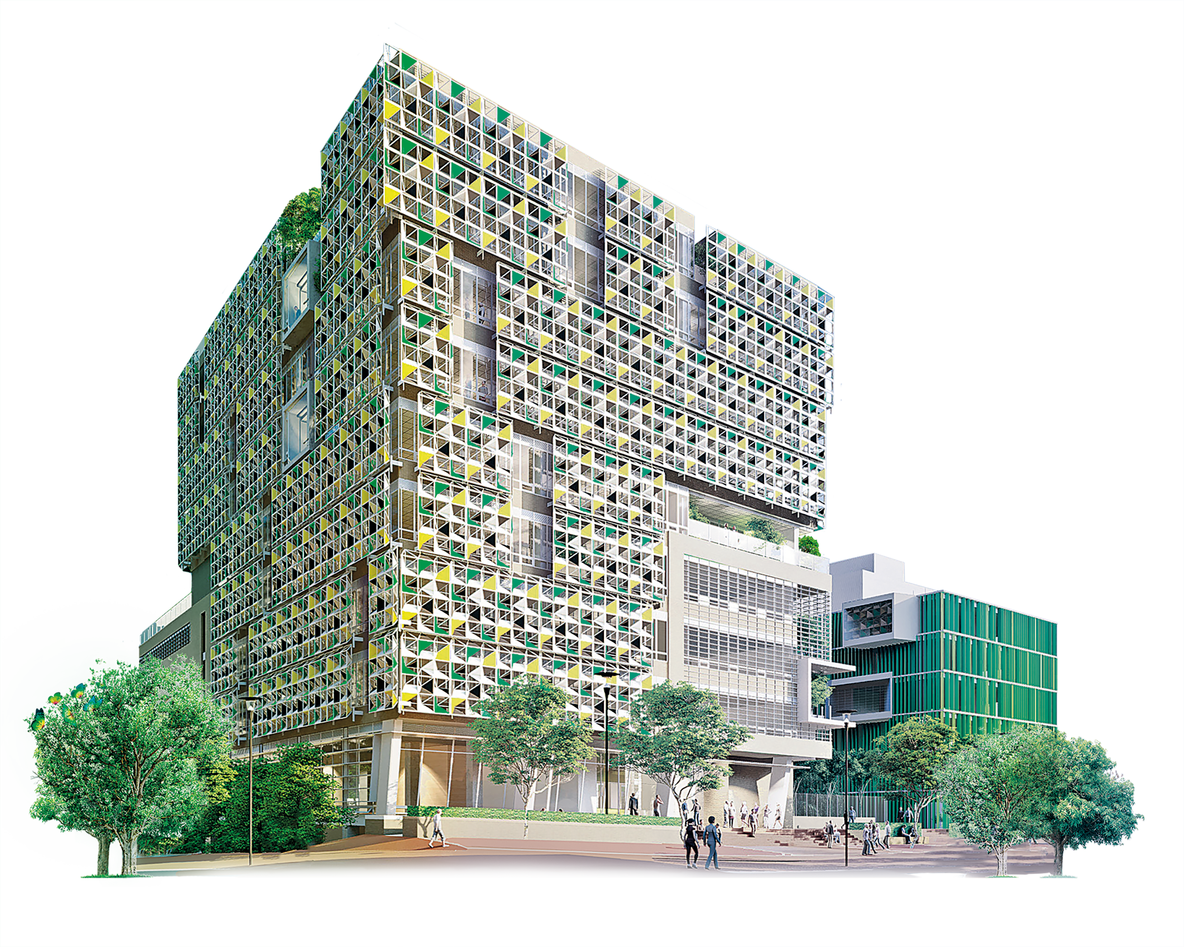
www.universidadean.edu.co
Universidad Ean: SNIES 2812 Personería Jurídica Res. 2898 del Minjusticia - 16/05/69 - Vigilada Mineducación.
Ean Legacy: Carrera 11 No. 78-47 - Fundadores: Calle 79 # 11 - 45 - Av. Chile: Calle 71 # 9 - 84 Bogotá D.C., Cundinamarca, Colombia, Suramérica.
Línea gratuita nacional: +57-01-8000-931000
Centro de contacto en Bogotá: +(57-601) 593 6161 - +(57-601) 593 6464
E-mail: informacion@universidadean.edu.co
© 2024 Todos los derechos reservados - Universidad Ean
Notes:
Gracias. Preguntas. Recordar: mañana 08:00 a. m., Sesión 2: limpieza y transformación.

